Slide 1
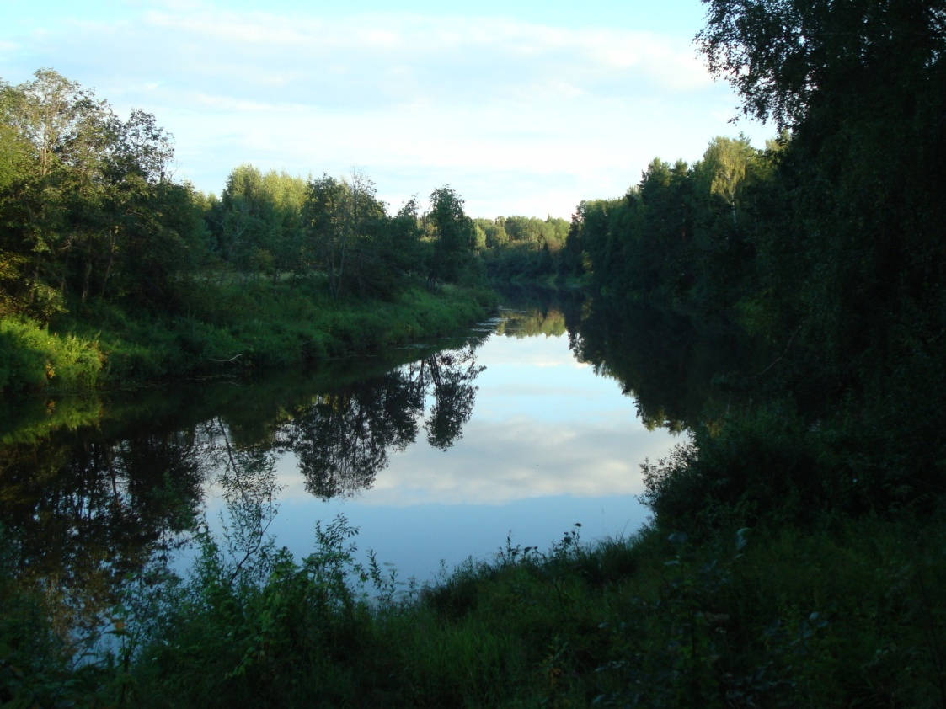
Рассказ о бобрах на реке Перья и на реке Костроме Милёхина Владимира
Записал Муравьёв Игорь
Ученик 8 класса
МОУ Закобякинской СОШ
Любимского района
Ярославской области
2017 год

Slide 2
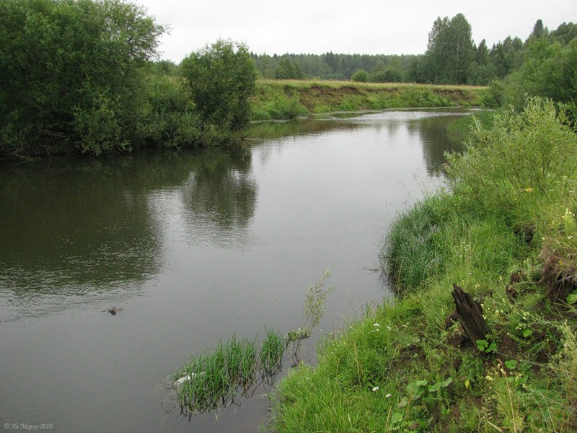
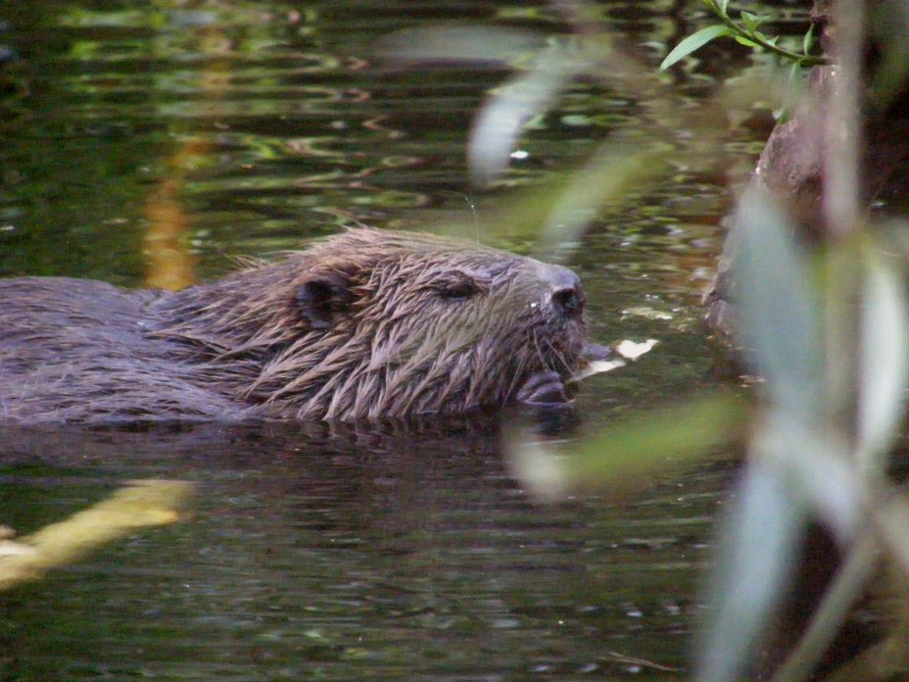
Прошлым летом я с братом и друзьями поехали на рыбалку на реку Кострому в деревню Слобода. Добирались на автомобиле. Ехали 2 часа, а потом пришлось идти по берегу Костромы ещё 2 километра пешком. По дороге говорили о рыбалке, обсуждали место, где остановимся. Не заметили, как подошли к притоку Костромы. Он называется Перья. Перья течёт в нашей стороне в деревне Ивановское. У нас - это небольшая речушка, можно сказать, ручей. Я видел у нас недалеко от деревни, за фермой маленьких трёх бобров. Эти животные очень чуткие, опасаются людей, громких звуков. Они меня услышали и быстро уплыли.

Slide 3
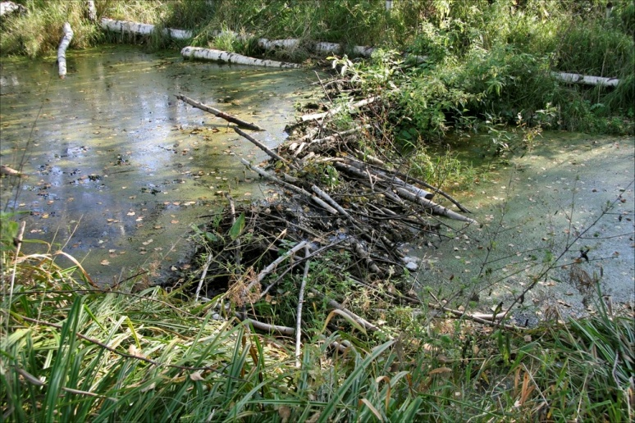
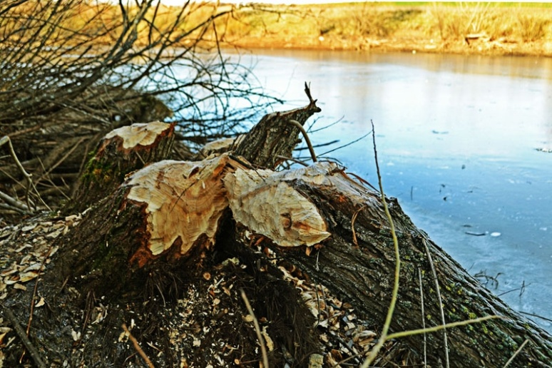
А у устья Перья – широкая, почти половина Костромы. Место тихое, спокойное. В этом месте мы увидели бобровую плотину. И вот почти у самого моста через Перью мы увидели, как что-то плывёт по реке. Брат сразу сказал, что это бобры, и показал деревья, обгрызенные ими, хатки и норы в берегах. Этих нор было много. А вот на самой реке Костроме бобров мы не видели, а норы, где есть деревья, мы видели. Я думаю, что и течение здесь уже быстрое, и деревьев на берегу не было.

